Slide 1
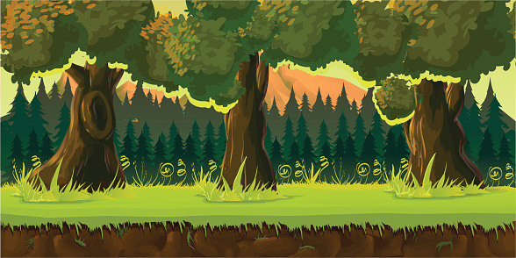
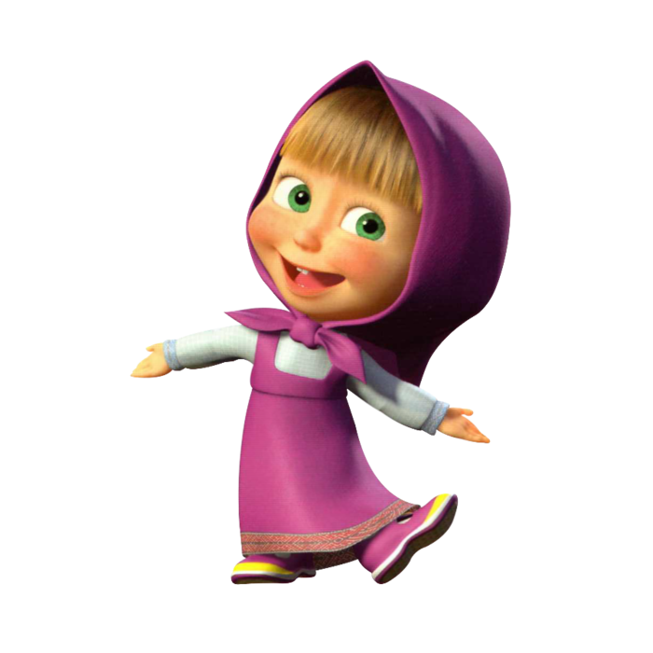
Привіт!
Мене звати Маша,давайте пограємо в гру під назвою “Дика чи свійська тварина”?

Slide 2
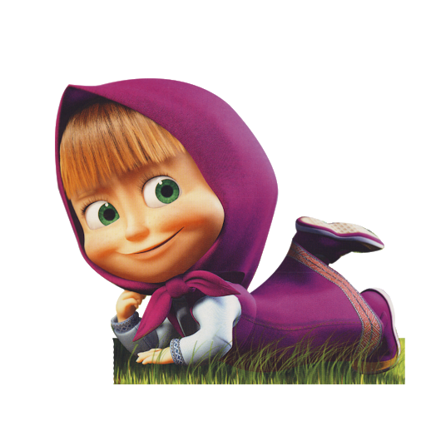
Умови гри:
Я буду показувати багато тваринок,а ваше завдання розрізняти свійські вони чи дикі.
Якщо свійські –встаньте,
якщо дикі- плесніть у долоні.

Slide 3
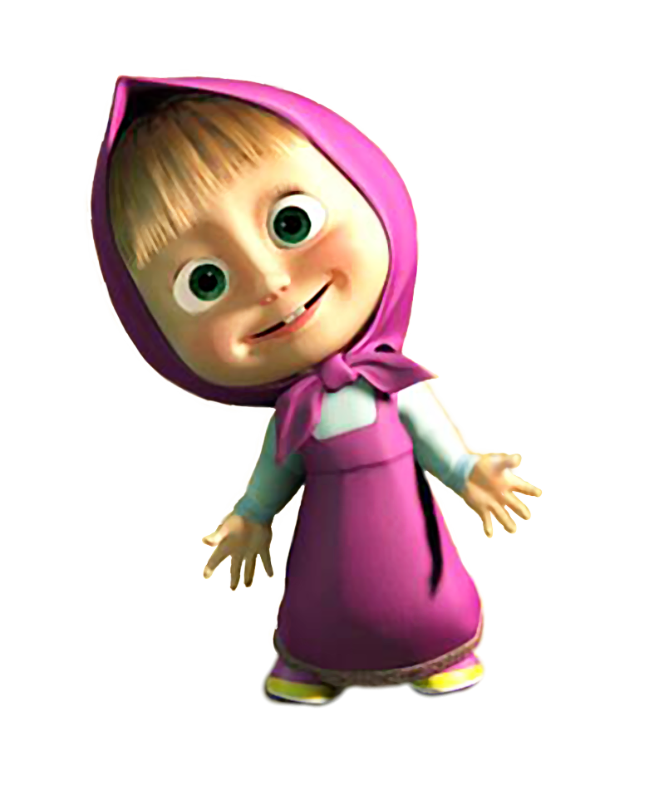
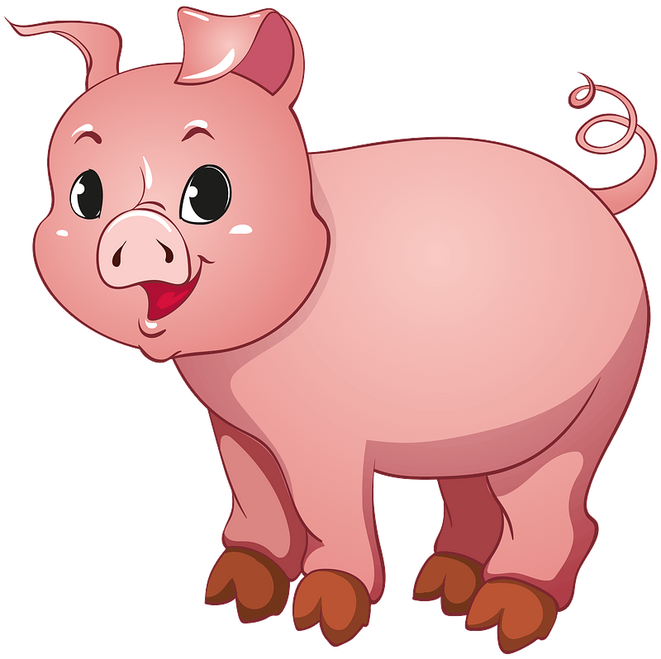

Slide 4
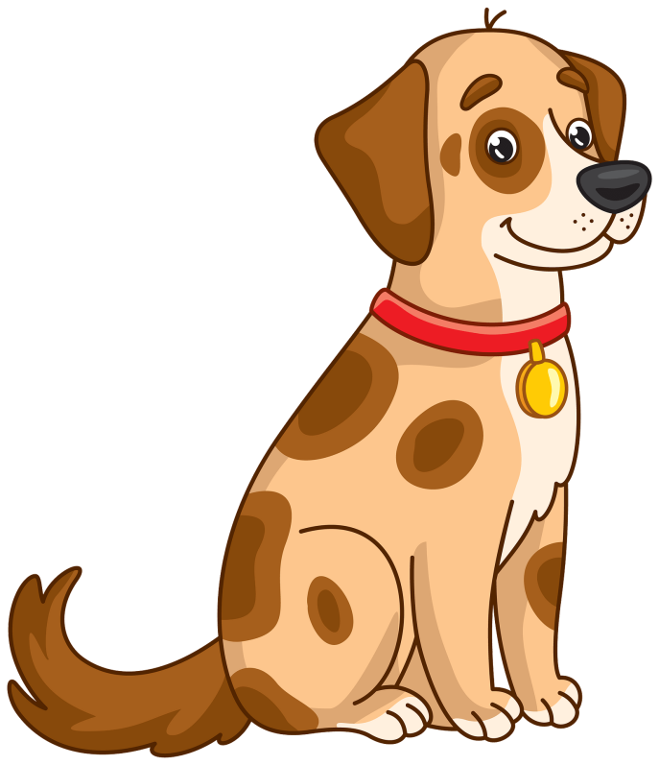

Slide 5
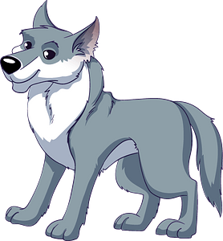

Slide 6
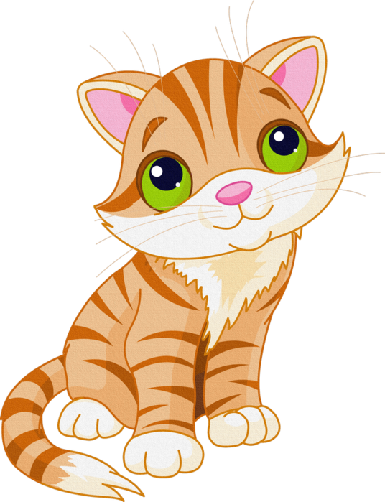

Slide 8
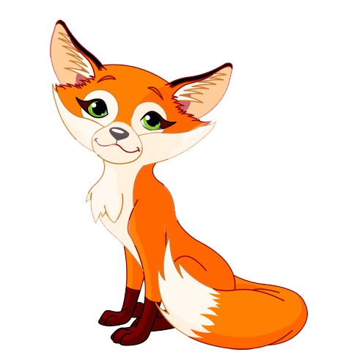

Slide 9
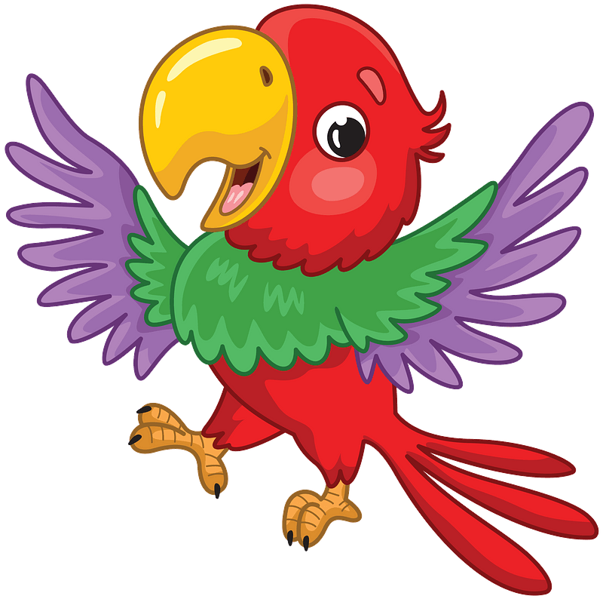

Slide 10
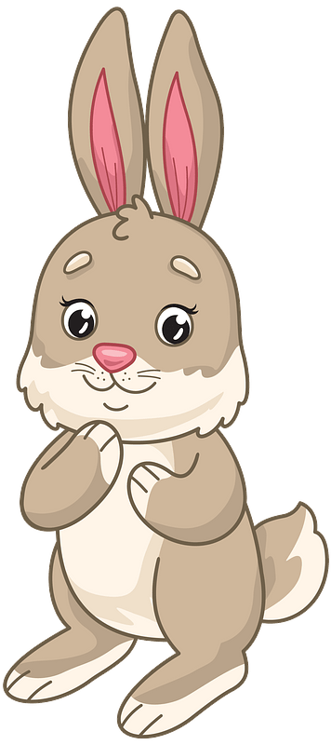

Slide 11
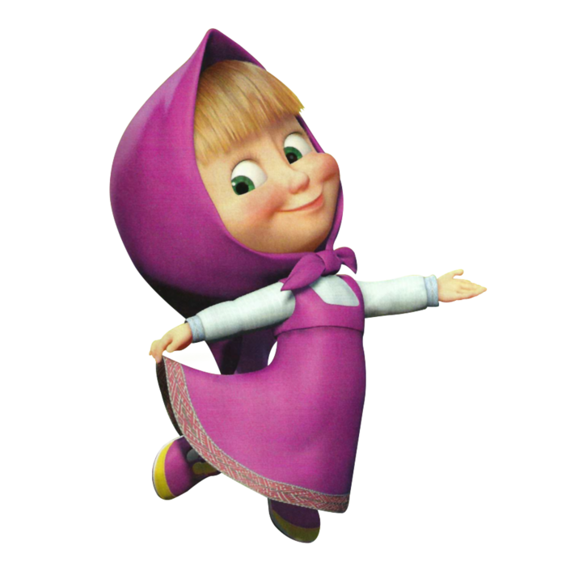
Молодці,я пишаюся Вами
До зустрічі!!!
Виконала:
Студентка 267(к)групи
Малімон Анастасія

